Slide 1
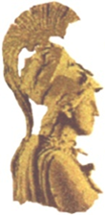
ΕΘΝΙΚΟ ΚΑΙ ΚΑΠΟΔΙΣΤΡΙΑΚΟ ΠΑΝΕΠΙΣΤΗΜΙΟ ΑΘΗΝΩΝ
ΙΑΤΡΙΚΗ ΣΧΟΛΗ
A΄ΠΡΟΠΑΙΔΕΥΤΙΚΗ ΠΑΘΟΛΟΓΙΚΗ ΚΛΙΝΙΚΗ - ΕΝΔΟΚΡΙΝΟΛΟΓΙΚΟ ΤΜΗΜΑ
Βιοδείκτες Ηπατικής Ίνωσης
Eύα Κασσή
Ενδοκρινολόγος
Καθηγήτρια Ενδοκρινολογίας- Βιοχημείας, Ιατρική Σχολή, ΕΚΠΑ

Slide 2
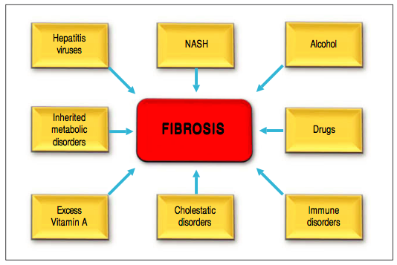
Ορισμός και Aίτια Hπατικής Ίνωσης
Η ανάπτυξη ινώδους ιστού μαζί με φλεγμονή εντός του ηπατικού παρεγχύματος
Η σοβαρότερη μορφή ηπατικής ίνωσης είναι η κίρρωση του ήπατος που σχετίζεται με αυξημένη νοσηρότητα και θνητότητα (12^{η} πιο συχνή αιτία θανάτου)
Lancet 2015;385:117–71
Notes:
echanisms of hepatic fibrosis. Liver injury may be caused by multiples factors. These factors in turn induce liver inflammation through differenttypes of cells. Also the oxidative stress, nitrosative stress, and apoptosis. Hepatic stellate cells are the key cells in the process of liver fibrosis. Some factors thatregulate HSC activation, proliferation, function, and survival represent important therapeutic targets; likewise, therapies that directly degrade scar and/orpromote liver regeneration. NK cells: NKT cells. PDGF: platelet-derived growth factor. CTGF: connective tissue growth factor. TGFE, TGF-E: transforminggrowth factor-E. COL1A1: composed of collagen type I alpha 1. COL1A2: composed of collagen type I alpha 2.

Slide 3
Aίτια ηπατικής ίνωσης – Επιδημιολογία
Αποτελεί κοινή εκδήλωση των χρόνιων ηπατικών νοσημάτων
Η NAFLD ήταν η πιο συχνή αιτία κίρρωσης στις ΗΠΑ, μεταξύ όλων των εθνοτήτων.
0.1% των Ευρωπαίων πολιτών αναπτύσσει κίρρωση – αντιστοιχεί σε 14-26 νέες περιπτώσεις ανά 100.000 πολίτες κάθε χρόνο
Σοβαρές επιπλοκές, ακριβές θραπείες, μεταμόσχευση ήπατος και 170.000 θάνατοι ανά έτος -.
Hepatology 2016; 64: 1969-77.
Notes:
A recent publication1 point out the importance of CLD and cirrhosis among different ethnic groups in the United States. Non alcoholic fatty liver dis- ease (NAFLD) was the most common cause of cirrhosis in the entire cohort. By ethnicity, NAFLD was the most common cause of cirrhosis in Japanese Americans, Native Hawaiians, and Latinos, accounting for 32% of cases. Also alcoholic liver disease was the major cause of cirrhosis in whites (38.2%), while hepatitis C virus was the most com- mon cause in African Americans (29.8%).
Furthermore, it has been suggested that about 0.1% of the European population is affected by cirrhosis, corre- sponding to 14-26 new cases per 100,000 inhabitants per year or an estimated 170,000 deaths per year.4

Slide 4
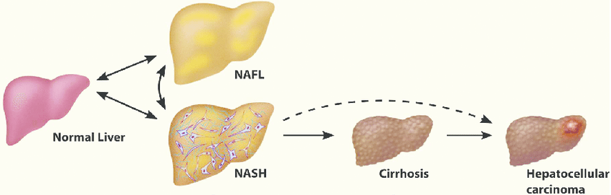
Aίτια NAFLD
Μεταβολικές διαταραχές, όπως το μεταβολικό σύνδρομο & ο ΣΔΤ2 σχετίζονται με την NAFLD
Φάσμα καταστροφής του ήπατος στην NAFLD:
Συσσώρευση τριγλυκεριδίων στα ηπατοκύτταρα
Σχηματισμός ενδοκυτταρικών λιποσταγονιδίων
Ηπατομεγαλία
Φλεγμονή & καταστροφή ηπατοκυττάρων: μη αλκοολική στεατοηπατίτιδα (NASH)
Ίνωση, κίρρωση ή/και ηπατοκυτταρικό καρκίνωμα
στεάτωση
(Benedict M, Zhang X., World J Hepatol. 2017;9(16):715-732)

Slide 5
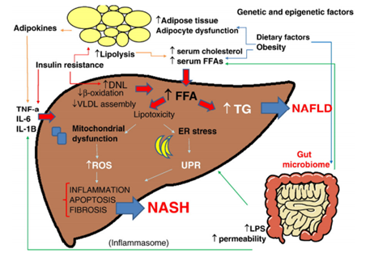
Η υπόθεση «πολλαπλών χτυπημάτων» για την ανάπτυξη της NAFLD
Διατροφικές συνήθειες, γενετικοί & περιβαλλοντικοί παράγοντες οδηγούν στην ανάπτυξη ινσουλινοαντοχής
Αυξημένη εισροή ελεύθερων λιπαρών οξέων (FFAs) στο ήπαρ
Απλή στεάτωση
Λιποτοξικότητα & NASH
(Buzzetti E, Pinzani M, Tsochatzis EA, Metabolism. 2016;65(8):1038-1048)

Slide 6
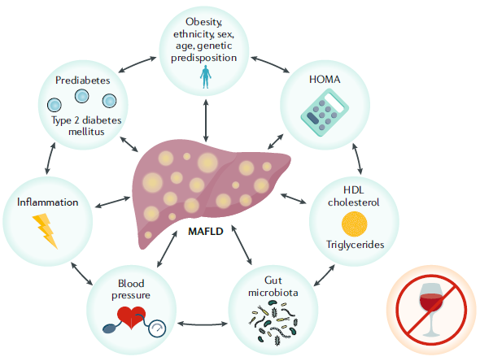
Παράγοντες κινδύνου

Slide 7
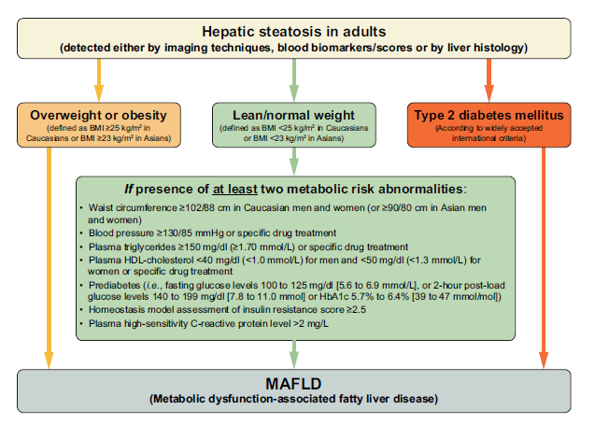
Από τη NAFLD στη MAFLD
Eslam M, J Hep 2020

Slide 8
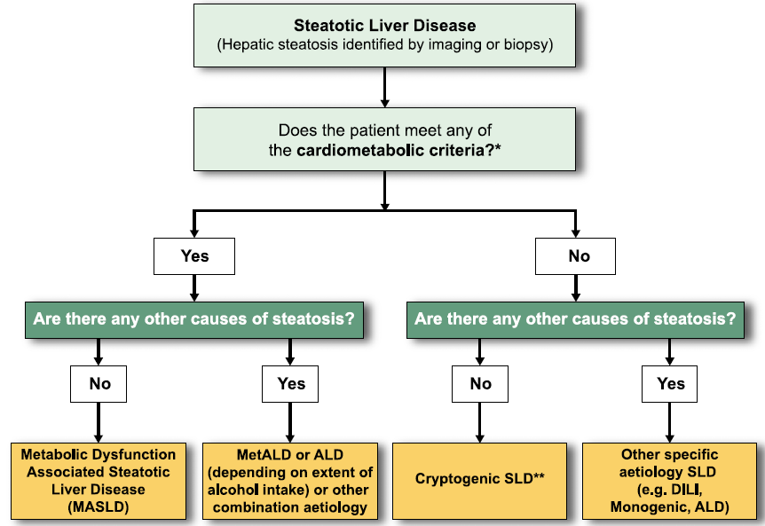
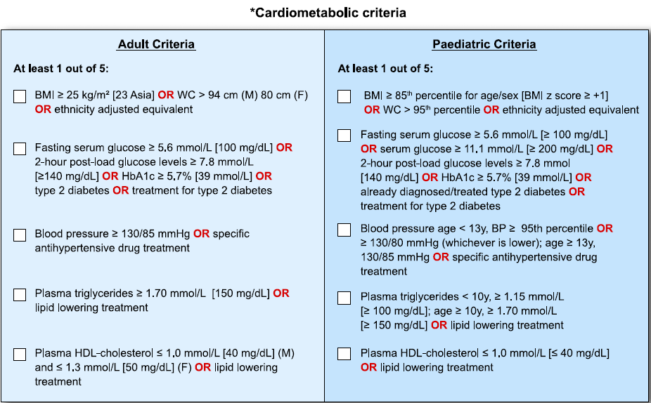
Από τη MAFLD στη MASLD

Slide 9
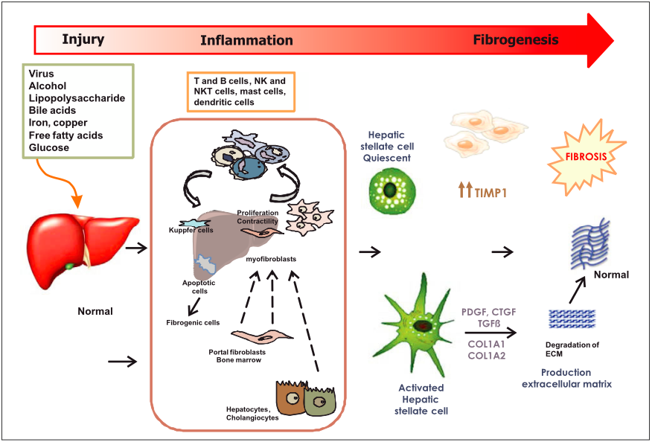
Παθογενετικοί μηχανισμοί ηπατικής ίνωσης
Τhe conventional belief that only steatohepatitis carries the risk of fibrosis progression is challenged by evidence demonstrating that both simple steatosis and NASH/MASH can evolve into hepatic fibrosis
Notes:
echanisms of hepatic fibrosis. Liver injury may be caused by multiples factors. These factors in turn induce liver inflammation through differenttypes of cells. Also the oxidative stress, nitrosative stress, and apoptosis. Hepatic stellate cells are the key cells in the process of liver fibrosis. Some factors thatregulate HSC activation, proliferation, function, and survival represent important therapeutic targets; likewise, therapies that directly degrade scar and/orpromote liver regeneration. NK cells: NKT cells. PDGF: platelet-derived growth factor. CTGF: connective tissue growth factor. TGFE, TGF-E: transforminggrowth factor-E. COL1A1: composed of collagen type I alpha 1. COL1A2: composed of collagen type I alpha 2.
The response of hepatocytes to inflammation plays a decisive role in the physiopathology of hepatic fibrosis, which involves the recruitment of both pro- and anti-in- flammatory cells such as monocytes and macrophages. These amplify the response throughout the production of other cytokines and chemokines, which increase the stim- ulus of hepatic stellate cells by activating proinflammatory cells. Fibrogenic cytokines, such as transforming growth factor beta (TGF-), activated by macrophages facilitate the transdifferentiation of stellate cells to myofibroblasts, which are the main source of production of extracellular matrix.6,7 Understanding these mechanisms has several clinical implications, including the development of thera- peutic options that allow us to prevent, stop, or revert the progression of hepatic fibrosis and improve liver function (Figure 2).8 Unfortunately, there is no effective antifibrot- ic treatment approved for human use, and the point at which fibrosis becomes irreversible is not yet recogniza- ble. The formation of regenerative nodules, the develop- ment of portal hypertension, and data indicating early

Slide 10
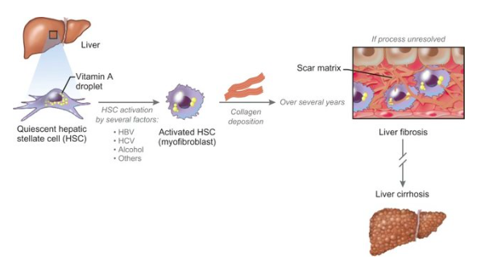
Ηπατική ίνωση
Η χρόνια ηπατική νόσος μεταπίπτει σε κίρρωση αργά και ασυμπτωματικά κι έτσι η νόσος σπάνια διαγιγνώσκεται στα πρώτα στάδια της ηπατικής ίνωσης (20-40% σε διάστημα 3-6 ετών).
Με δεδομένο οτι η θνητότητα αυξάνει εκθετικά μόλις αναπτυχθεί κίρρωση, ιδανικά θα πρέπει η διάγνωση να γίνεται νωρίς (εξαπλασιάζεται στην κίρρωση σε σχέση με την ήπια ίνωση).
Δε γνωρίζουμε σε ποιό ακριβώς στάδιο της ίνωσης οι βλάβες μπορεί να είναι αντιστρεπτές, άρα καλύτερα να διαγιγνώσκεται στα πρώτα στάδια
Notes:
Since chronic liver disease progresses to cirrhosis very slowly and asymptomatically, the disease is rarely diagnosed in the early stage of the liver fibrosis. The associated mortality and morbidity rates increase exponentially once cirrhosis develops,4 and so chronic liver disease should ideally be diagnosed before cirrhosis develops or during the early stage of liver fibrosis, particularly in the community setting.5 The ability to accurately diagnose liver fibrosis early would allow identification of causal factors responsible for liver fibrosis and subsequent application of specific interventions
Overall, the progression of fibrosis Ιn patients with NAFLD/MAFLD/MASLD and NASH/ MASH is highly variable and ranges over time (e.g., rang- ing between 20–40% over a period of 3–6 years) [23•]. Both genetic and epigenetic determinants have been implicated in the risk of hepatic fibrosis progression.
The significance of fibrosis stage as a robust predictor of overall mortality and cardiovascular risk in NAFLD/MAFLD/MASLD patients is underscored by a six-fold increase in mortality among those with cirrhosis compared to those with mild fibrosis

Slide 11
Βιοψία ήπατος
Η βιοψία ήπατος είναι ο καλύτερος διαθέσιμος τρόπος για την εκτίμηση της ηπατικής
ίνωσης
Κατά
Eπεμβατική μέθοδος με σπάνιες αλλά σοβαρές επιπλοκές (0.3% αιμορραγία,
πνευμοθώρακας, τρώση χοληδόχου κύστης)- Θνητότητα ~ 0.01%
Σφάλμα λόγω δειγματοληψίας (αντιπροσωπεύει μόνο το 1/50.000- 1/65.000 του
ηπατικού παρεγχύματος)
Διαφορές μεταξύ των παρατηρητών (Ιntra-Inter-observer variability) ειδικά σε NAFLD
Κόστος λόγω νοσηλείας μιας ημέρας
Υπέρ
Διαγνωστικό εργαλείο στις ηπατικές νόσους
Μέθοδος αναφοράς για διάγνωση, Grading and Staging
Εκτίμηση της πορείας νόσου και της ανταπόκρισης στη θεραπεία

Slide 12
Βιοψία ήπατος
Η βιοψία ήπατος είναι ο καλύτερος διαθέσιμος τρόπος για την εκτίμηση της ηπατικής
ίνωσης
Υπέρ
Διαγνωστικό εργαλείο στις ηπατικές νόσους
Μέθοδος αναφοράς για διάγνωση, Grading and Staging
Εκτίμηση της πορείας νόσου και της ανταπόκρισης στη θεραπεία

Slide 13
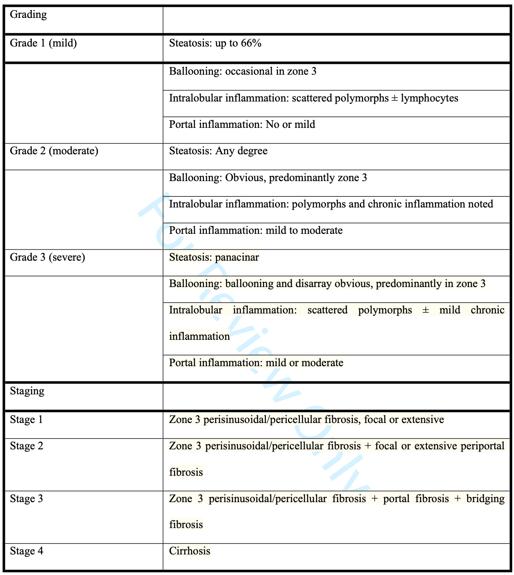
Βιοψία ήπατος
Η βιοψία ήπατος είναι ο καλύτερος διαθέσιμος τρόπος για την εκτίμηση της ηπατικής
ίνωσης
Υπέρ
Διαγνωστικό εργαλείο στις ηπατικές νόσους
Μέθοδος αναφοράς για διάγνωση, Grading and Staging
Εκτίμηση της πορείας νόσου και της ανταπόκρισης στη θεραπεία

Slide 14
Βιοψία ήπατος
Η βιοψία ήπατος είναι ο καλύτερος διαθέσιμος τρόπος για την εκτίμηση της ηπατικής
ίνωσης
Κατά
Eπεμβατική μέθοδος με σπάνιες αλλά σοβαρές επιπλοκές (0.3% αιμορραγία,
πνευμοθώρακας, τρώση χοληδόχου κύστης)- Θνητότητα ~ 0.01%
Σφάλμα λόγω δειγματοληψίας (αντιπροσωπεύει μόνο το 1/50.000- 1/65.000 του
ηπατικού παρεγχύματος)
Διαφορές μεταξύ των παρατηρητών (Ιntra-Inter-observer variability) ειδικά σε NAFLD
Κόστος λόγω νοσηλείας μιας ημέρας
Υπέρ
Διαγνωστικό εργαλείο στις ηπατικές νόσους
Μέθοδος αναφοράς για διάγνωση, Grading and Staging
Εκτίμηση της πορείας νόσου και της ανταπόκρισης στη θεραπεία

Slide 15
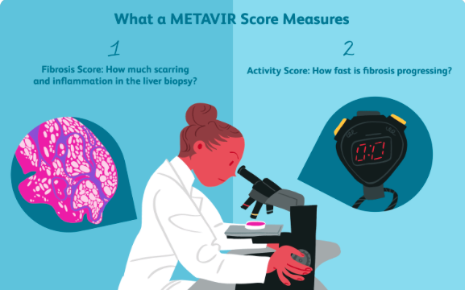
Βιοψία ήπατος – Metavir score
Το Metavir score μετράει:
το βαθμό της ίνωσης και της φλεγμονής
την ενεργότητα της ινωτικής διαδικασίας

Slide 16
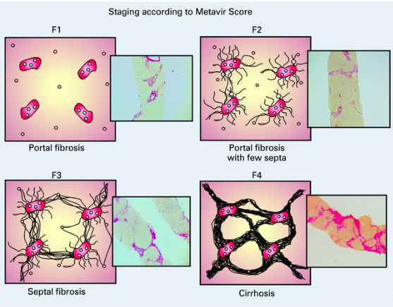
Βιοψία ήπατος – Metavir score
METAVIR SCORING SYSTEM
F0- απουσία ίνωσης
F1- πυλαία ίνωση μόνο
F2- πυλαία ίνωση και σπάνια διαφραγμάτια
F3- πυλαία ίνωση με πολλά διαφραγμάτια
F4- κίρρωση
Σημαντική ίνωση : F2, F3, F4
Προχωρημένη ίνωση : F3, F4
Το Metavir score μετράει:
το βαθμό της ίνωσης και της φλεγμονής
την ενεργότητα
Notes:
H σύνθεση και παραγωγή των θυρεοειδικών ορμονών βρίσκεται υπό τον έλεγχο της TSH που αποτελεί και τον πιο ευαίσθητο δείκτη της θυρεοειδικής λειτουργίας.
Μικρές μεταβολές της Τ3 και της Τ4 κάνουν την υποφυση να απαντά λογαριθμικά.
Επιπλέον υπάρχει κιρκάδιος ρυθμός της TSHB

Slide 17
Μη επεμβατικές μέθοδοι αξιολόγησης της ηπατικής ίνωσης - Αξιολόγηση
H ευαισθησία, η ειδικότητα, η θετική και αρνητική προγνωστική αξία
Η ακρίβεια μιας διαγνωστικής μεθόδου υπολογίζεται συγκρίνοντας την ευαισθησία, ειδικότητά της και την περιοχή κάτω από την καμπύλη ROC (AUROC) με την βιοψία που είναι το gold standard.
Η τέλεια διαγνωστική μέθοδος έχει τιμή 1.0 (τιμές >0.8 είναι αποδεκτές)
Κόστος χαμηλό
Ευκολία στην εφαρμογή
Notes:
The accuracy of diagnostic tests for fibrosis and steatosis in chronic liver disease is usually evaluated by comparing their sensitivity and specificity and area under the receiver operator characteristic curve (AUROC) with liver biopsy as the reference standard. However, liver biopsy is not a perfect reference standard (see above), and it has been shown that an AUROC >0.90 is not achievable even for a perfect biomarker

Slide 18
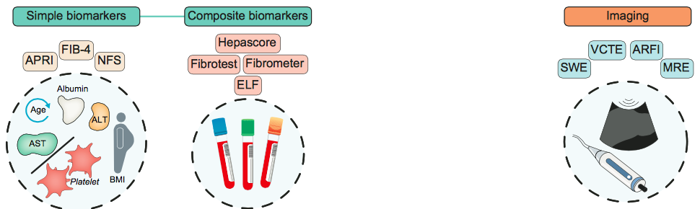
Μη επεμβατική προσέγγιση στην αξιολόγηση της ηπατικής ίνωσης:
Μέθοδοι που αξιολογούν φυσικές ιδιότητες του ήπατος (μέτρηση της ηπατικής ακαμψίας, παράμετρος ελεγχόμενης απόσβεσης –CAP: control attenuation parameter, 236)
Απεικονιστικές μέθοδοι- ανατομία ήπατος και άλλων ενδοκοιλιακών οργάνων
CT ήπατος - Μαγνητική ελαστογραφία
Notes:
blood-based tests (serum markers of fibrosis; laboratory vari-
ables);
b) methods assessing physical properties of the liver tissue (e.g.
liver stiffness; attenuation; viscosity);
c) imaging methods assessing the anatomy of the liver and other
abdominal organs. These approaches can be considered com- plementary in several clinical scenarios. It should be underlined that NITs, liver biopsy/invasive diagnostic methods, and clinical acumen have to be integrated to achieve correct diagnoses and risk stratification in chronic liver diseases.
non-invasive, repeatable and ideally cheaper alternative tools

Slide 19
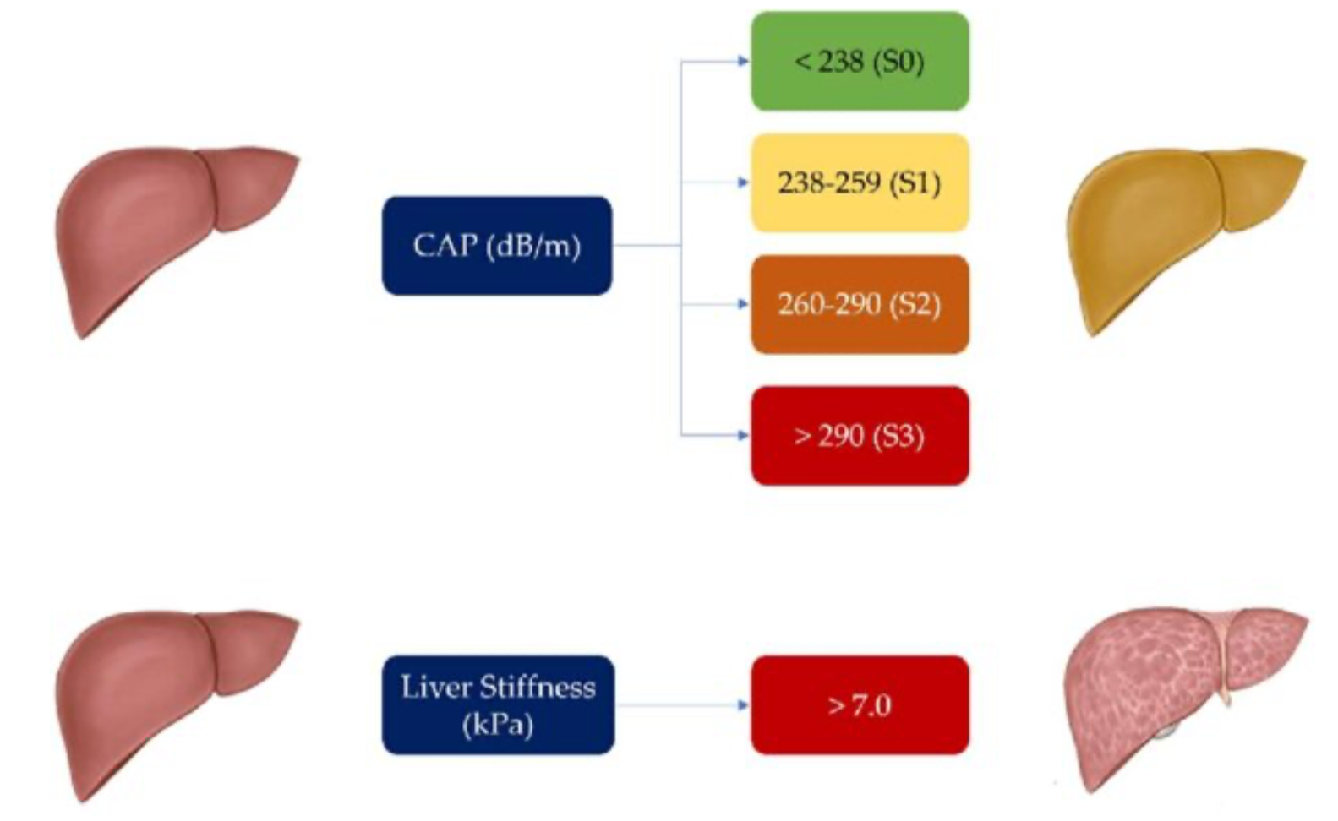
Μη επεμβατική προσέγγιση στην αξιολόγηση της ηπατικής ίνωσης:
Μέθοδοι που αξιολογούν φυσικές ιδιότητες του ήπατος (μέτρηση της ηπατικής ακαμψίας, παράμετρος ελεγχόμενης απόσβεσης –CAP: control attenuation parameter, 236)
Απεικονιστικές μέθοδοι- ανατομία ήπατος και άλλων ενδοκοιλιακών οργάνων
CT ήπατος - Μαγνητική ελαστογραφία
Notes:
blood-based tests (serum markers of fibrosis; laboratory vari-
ables);
b) methods assessing physical properties of the liver tissue (e.g.
liver stiffness; attenuation; viscosity);
c) imaging methods assessing the anatomy of the liver and other
abdominal organs. These approaches can be considered com- plementary in several clinical scenarios. It should be underlined that NITs, liver biopsy/invasive diagnostic methods, and clinical acumen have to be integrated to achieve correct diagnoses and risk stratification in chronic liver diseases.
non-invasive, repeatable and ideally cheaper alternative tools

Slide 20
Μη επεμβατική προσέγγιση στην αξιολόγηση της ηπατικής ίνωσης:
Μέθοδοι που αξιολογούν φυσικές ιδιότητες του ήπατος (μέτρηση της ηπατικής ακαμψίας, απόσβεση)
Απεικονιστικές μεθόδους: ανατομία ήπατος και άλλων ενδοκοιλιακών οργάνων
Βιολογική προσέγγιση: μέτρηση ορολογικών βιοδεικτών της ίνωσης
Άμεσοι: εξωκυτάρια ηπατικά μόρια
Έμμεσοι: συνήθεις εξετάσεις αίματος που υποδηλώνουν αλλαγές στην ηπατική λειτουργία
Notes:
blood-based tests (serum markers of fibrosis; laboratory vari-
ables);
b) methods assessing physical properties of the liver tissue (e.g.
liver stiffness; attenuation; viscosity);
c) imaging methods assessing the anatomy of the liver and other
abdominal organs. These approaches can be considered com- plementary in several clinical scenarios. It should be underlined that NITs, liver biopsy/invasive diagnostic methods, and clinical acumen have to be integrated to achieve correct diagnoses and risk stratification in chronic liver diseases.
non-invasive, repeatable and ideally cheaper alternative tools

Slide 21
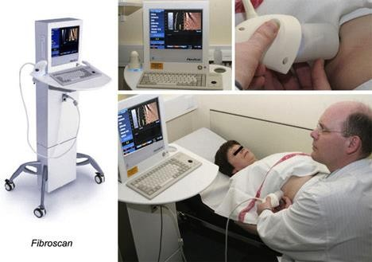
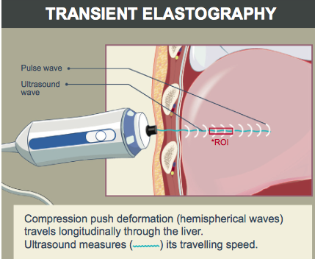
Μέθοδοι που αξιολογούν φυσικές ιδιότητες του ήπατος –Transient elastography (TE)
μηχανικά επαγόμενο παλμικό διατμητικό κύμα
Notes:
Η ΑΞΙΟΛΟΓΗΣΗ ΑΥΤΗ ΕΧΕΙ ΓΙΝΕΙ ΓΙΑ ΤΗΝ ΕΛΑΣΤΟΓΡΑΦΙΑ ΣΕ ΠΛΗΘΟΣ ΜΕΛΕΤΩΝ

Slide 22
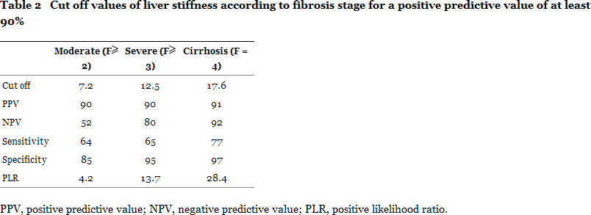
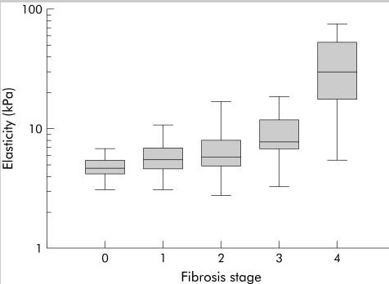
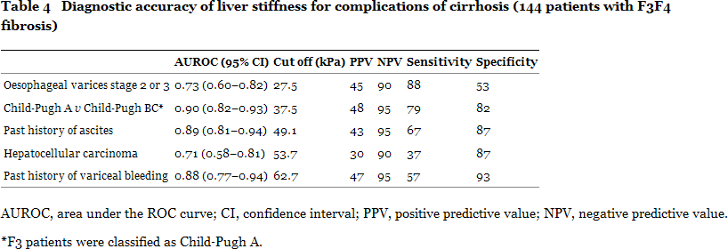
Μέθοδοι που αξιολογούν φυσικές ιδιότητες του ήπατος –Transient elastography (TE)
Τα αποτελέσματα εκφράζονται σε kilopascals (kPa)
Τιμές 2.5–75 kPa
Αποτελούν τη διάμεση τιμή 10 μετρήσεων
Φυσιολογικές τιμές 3.0-6.0 kPa
J Foucher et al. Gut. 2006; 55(3): 403–408.
Notes:
Ευαισθησία : από αυτούς που ανιχνευσε ένα τεστ ως θετικούς πόσοι πραγματικά είχαν τη νόσο
True positive/ true positive + false negative
PPV η πιθανότητα ένα ατομο που εχει τη νόσο να ανιχνευτεί ότι την έχει (σωστά)
True positive/ true positive + false positive

Slide 23
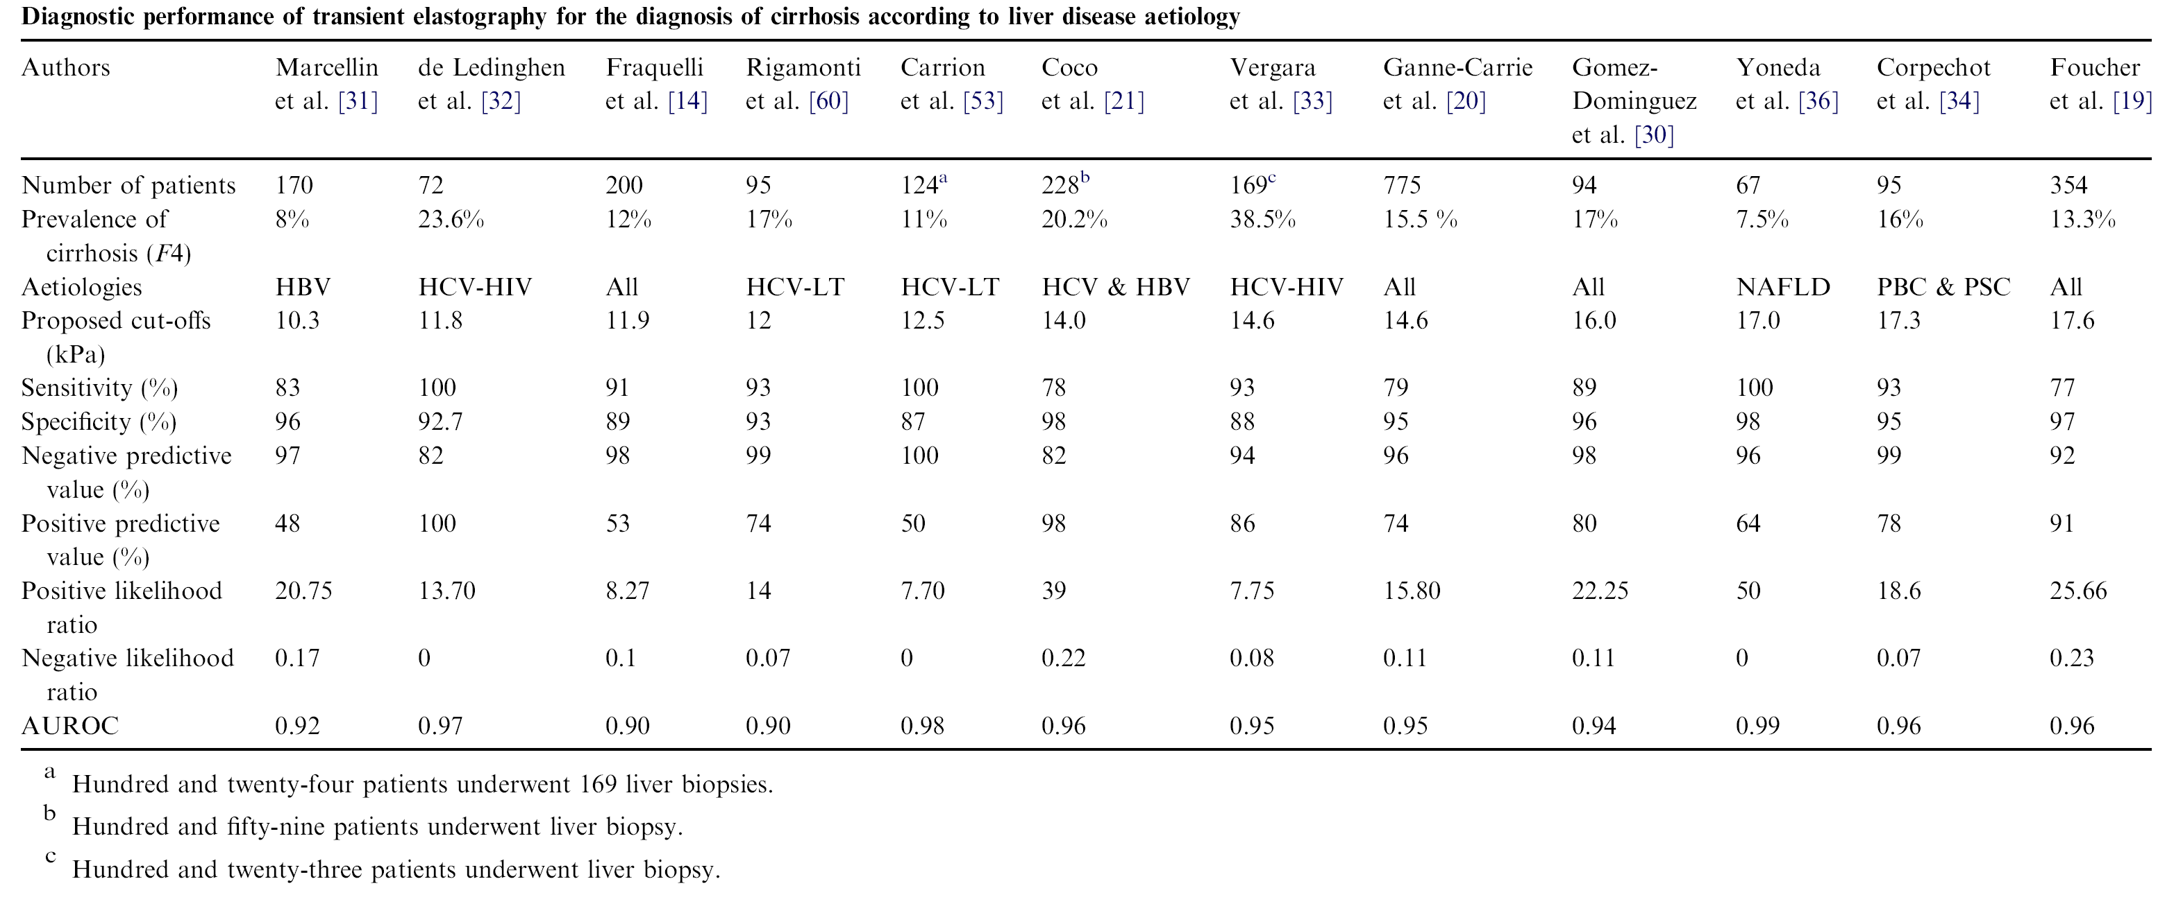
Μέθοδοι που αξιολογούν φυσικές ιδιότητες του ήπατος –Transient elastography (TE)
Castera L, J Viral Hepatitis, 2009
Notes:
μηχανικά επαγόμενο παλμικό διατμητικό κύμα

Slide 24
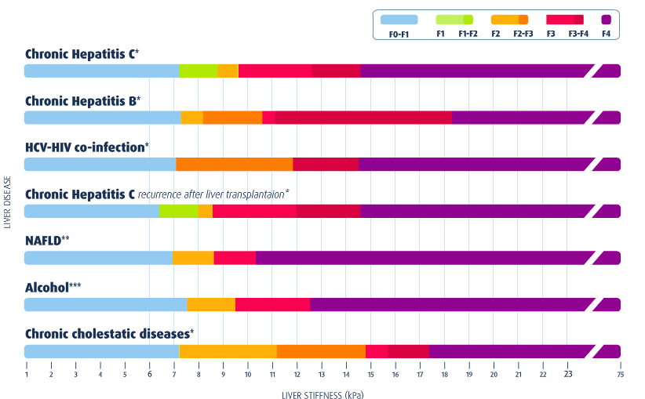
Μέθοδοι που αξιολογούν φυσικές ιδιότητες του ήπατος –Transient elastography (TE)
Baveno VI consensus LSM ≥10 kPa είναι suggestive ενδεικτική αντιρροπούμενης προχωρημένης ηπατικής νόσου (cACLD) και ^{≥15 kPa ισχυρά ενδεικτική.}
Castera L, J Viral Hepatitis, 2009
Notes:
μηχανικά επαγόμενο παλμικό διατμητικό κύμα

Slide 25
Μέθοδοι που αξιολογούν φυσικές ιδιότητες του ήπατος :TE (Transient elastography)
Πλεονεκτήματα
H πιο ευρέως χρησιμοποιούμενη και επικυρωμένη τεχνική
Γίνεται στην κλίνη του ασθενούς (γρήγορη, εύκολη η εκπαίδευση)
Καλή αναπαραγωγιμότητα
Υψηλή απόδοση για την κίρρωση (AUROC>0.9)
Προγνωστική αξία στην αντιρροπούμενη κίρρωση
Μειονεκτήματα
Χρειάζεται ειδική συσκευή
Περιοχή ενδιαφέροντος (ROI)?
Η δυνατότητα εφαρμογής μικρότερη από αυτή των ορολογικών δεικτών (παχυσαρκία, ασκίτης, η εμπειρία του εκτελεστή)
Ψευδώς θετικά αποτελέσματα σε οξεία ηπατίτιδα, αποφρακτική χολόσταση, ηπατική συμφόρηση, λήψη τροφής (να είναι νήστις 3 ώρες πριν), άσκηση, κατανάλωση αλκοόλ
Notes:
echanisms of hepatic fibrosis. Liver injury may be caused by multiples factors. These factors in turn induce liver inflammation through differenttypes of cells. Also the oxidative stress, nitrosative stress, and apoptosis. Hepatic stellate cells are the key cells in the process of liver fibrosis. Some factors thatregulate HSC activation, proliferation, function, and survival represent important therapeutic targets; likewise, therapies that directly degrade scar and/orpromote liver regeneration. NK cells: NKT cells. PDGF: platelet-derived growth factor. CTGF: connective tissue growth factor. TGFE, TGF-E: transforminggrowth factor-E. COL1A1: composed of collagen type I alpha 1. COL1A2: composed of collagen type I alpha 2.

Slide 26
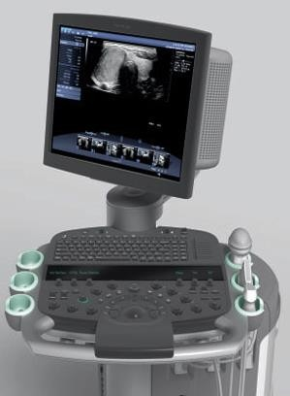
Μέθοδοι που αξιολογούν φυσικές ιδιότητες του ήπατος : pSWE/ARFI (Accoustic Radiation Force Imaging)
Πλεονεκτήματα
Εφαρμόζεται σε μηχάνημα υπερήχων (με το ανάλογο software)
Απόδοση ίδια με ΤΕ στην σοβαρή ίνωση και την κίρρωση
Προγνωστική αξία για την κίρρωση
Οπτική επιλογή του σημείου του ήπατος στο οποίο εφαρμόζεται η ελαστογραφία (ROI)
καλύτερη εφαρμοσιμότητα από το TE (ασκίτης και παχυσαρκία)
Καλή εφαρμογή και για την εκτίμηση της ακαμψίας του σπληνός
Μειονεκτήματα
Στενό εύρος κατανομής τιμών (0.5–4.4 m/sec), περιορίζει τη επιλογή των τιμών cut-off
Ψευδώς θετικά αποτελέσματα σε οξεία ηπατί-τιδα, αποφρακτική χολόσταση, ηπατική συμφόρη-ση, θρόμβωση πυλαίας λήψη τροφής (να είναι νήστις 3 ώρες πριν), άσκηση, κατανάλωση αλκοόλ
J Hepatol 2019;70:5–7.
.
Notes:
echanisms of hepatic fibrosis. Liver injury may be caused by multiples factors. These factors in turn induce liver inflammation through differenttypes of cells. Also the oxidative stress, nitrosative stress, and apoptosis. Hepatic stellate cells are the key cells in the process of liver fibrosis. Some factors thatregulate HSC activation, proliferation, function, and survival represent important therapeutic targets; likewise, therapies that directly degrade scar and/orpromote liver regeneration. NK cells: NKT cells. PDGF: platelet-derived growth factor. CTGF: connective tissue growth factor. TGFE, TGF-E: transforminggrowth factor-E. COL1A1: composed of collagen type I alpha 1. COL1A2: composed of collagen type I alpha 2.

Slide 27
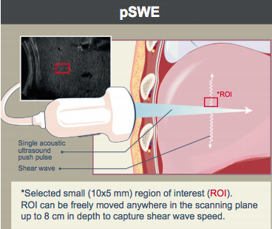
Μέθοδοι που αξιολογούν φυσικές ιδιότητες του ήπατος : pSWE/ARFI (Accoustic Radiation Force Imaging)
Πλεονεκτήματα
Εφαρμόζεται σε μηχάνημα υπερήχων (με το ανάλογο software)
Απόδοση ίδια με ΤΕ στην σοβαρή ίνωση και την κίρρωση
Προγνωστική αξία για την κίρρωση
Οπτική επιλογή του σημείου του ήπατος στο οποίο εφαρμόζεται η ελαστογραφία (ROI)
καλύτερη εφαρμοσιμότητα από το TE (ασκίτης και παχυσαρκία)
Καλή εφαρμογή και για την εκτίμηση της ακαμψίας του σπληνός
Μειονεκτήματα
Στενό εύρος κατανομής τιμών (0.5–4.4 m/sec), περιορίζει τη επιλογή των τιμών cut-off
Ψευδώς θετικά αποτελέσματα σε οξεία ηπατί-τιδα, αποφρακτική χολόσταση, ηπατική συμφόρη-ση, θρόμβωση πυλαίας λήψη τροφής (να είναι νήστις 3 ώρες πριν), άσκηση, κατανάλωση αλκοόλ
J Hepatol 2019;70:5–7.
.
Notes:
echanisms of hepatic fibrosis. Liver injury may be caused by multiples factors. These factors in turn induce liver inflammation through differenttypes of cells. Also the oxidative stress, nitrosative stress, and apoptosis. Hepatic stellate cells are the key cells in the process of liver fibrosis. Some factors thatregulate HSC activation, proliferation, function, and survival represent important therapeutic targets; likewise, therapies that directly degrade scar and/orpromote liver regeneration. NK cells: NKT cells. PDGF: platelet-derived growth factor. CTGF: connective tissue growth factor. TGFE, TGF-E: transforminggrowth factor-E. COL1A1: composed of collagen type I alpha 1. COL1A2: composed of collagen type I alpha 2.

Slide 28
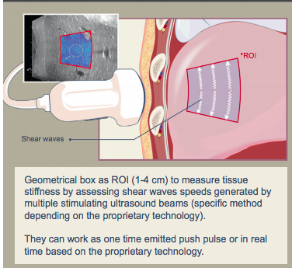
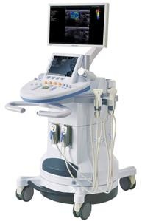
Μέθοδοι που αξιολογούν φυσικές ιδιότητες του ήπατος : 2D-ShearWave™ Elastography (SWE™)
Πλεονεκτήματα
Εφαρμόζεται σε μηχάνημα υπερήχων (με το ανάλογο software)
Προγνωστική αξία στην αντιρροπούμενη κίρρωση
Υψηλή απόδοση στη σημαντική ίνωση και την κίρρωση
Πολύ καλή εφαρμοσιμότητα (ασκίτης και παχυσαρκία)
Η περιοχή ενδιαφέροντος (ROI) μπορεί να είναι πολύ μεγαλύτερη (οπτική επιλογή του μεγέθους και του σημείου του ήπατος από τον εκτελεστή της εξέτασης μέχρι 4 cm μήκος, 4 cm εύρος)
Μετρήσεις σε m/sec ή kPa με ευρεία κατανομή τιμών (2-150kPa)
Μειονεκτήματα
Ψευδώς θετικά αποτελέσματα σε οξεία ηπατίτιδα, αποφρακτική χολόσταση, ηπατική συμφόρηση, λήψη τροφής (να είναι νήστις 3 ώρες πριν), άσκηση, κατανάλωση αλκοόλ
.
.

Slide 29
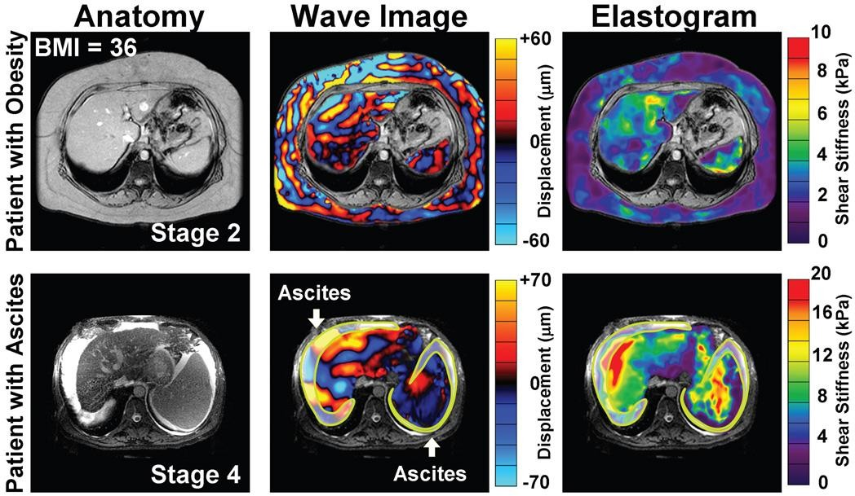
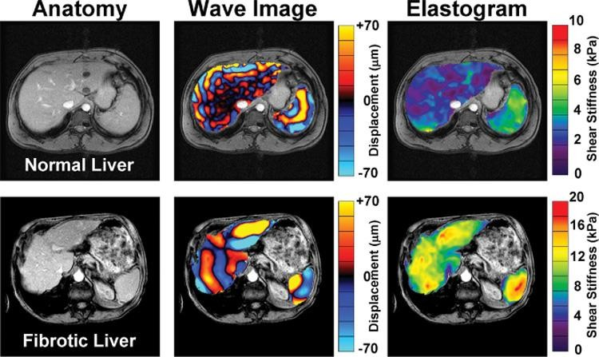
Απεικονιστικές μέθοδοι: MRE (Magnetic resonance elastography)
Πλεονεκτήματα
Ευρεία εφαρμογή: δεν υπάρχουν οι περιορισμοί της TE (ασκίτης, παχυσαρκία)
Υψηλής απόδοσης αποτελέσματα στα πρώιμα στάδια ηπατικής ίνωσης και για τη διάγνωση της κίρρωσης
Εξέταση ολόκληρου του ήπατος
Μπορεί να εφαρμοστεί σε διαθέσιμο μαγνητικό τομογράφο
Μειονεκτήματα
Απαιτείται μαγνητικός τομογράφος
Χρονοβόρα μέθοδος
Ακριβή!
Δεν υπάρχουν αρκετά δεδομένα για την προγνωστική της αξία
Μη εφικτή σε υπερφόρτωση σιδήρου
Meng et al. Clin Gastroenterol Hepatol. 2007 October; 5(10): 1207-1213.e2.
Notes:
echanisms of hepatic fibrosis. Liver injury may be caused by multiples factors. These factors in turn induce liver inflammation through differenttypes of cells. Also the oxidative stress, nitrosative stress, and apoptosis. Hepatic stellate cells are the key cells in the process of liver fibrosis. Some factors thatregulate HSC activation, proliferation, function, and survival represent important therapeutic targets; likewise, therapies that directly degrade scar and/orpromote liver regeneration. NK cells: NKT cells. PDGF: platelet-derived growth factor. CTGF: connective tissue growth factor. TGFE, TGF-E: transforminggrowth factor-E. COL1A1: composed of collagen type I alpha 1. COL1A2: composed of collagen type I alpha 2.

Slide 30
Μη επεμβατική προσέγγιση στην αξιολόγηση της ηπατικής ίνωσης:
Μέθοδοι που αξιολογούν φυσικές ιδιότητες του ήπατος (μέτρηση της ηπατικής ακαμψίας, απόσβεση)
Απεικονιστικές μεθόδους: ανατομία ήπατος και άλλων ενδοκοιλιακών οργάνων
Βιολογική προσέγγιση: μέτρηση ορολογικών βιοδεικτών της ίνωσης
Άμεσοι: εξωκυτάρια ηπατικά μόρια
Έμμεσοι: συνήθεις εξετάσεις αίματος που υποδηλώνουν αλλαγές στην ηπατική λειτουργία
Notes:
blood-based tests (serum markers of fibrosis; laboratory vari-
ables);
b) methods assessing physical properties of the liver tissue (e.g.
liver stiffness; attenuation; viscosity);
c) imaging methods assessing the anatomy of the liver and other
abdominal organs. These approaches can be considered com- plementary in several clinical scenarios. It should be underlined that NITs, liver biopsy/invasive diagnostic methods, and clinical acumen have to be integrated to achieve correct diagnoses and risk stratification in chronic liver diseases.
non-invasive, repeatable and ideally cheaper alternative tools

Slide 31
Μη επεμβατική προσέγγιση στην αξιολόγηση της ηπατικής ίνωσης:
Μέτρηση ορολογικών βιοδεικτών της ίνωσης
Άμεσοι: εξωκυτάρια ηπατικά μόρια
Έμμεσοι: συνήθεις εξετάσεις αίματος που υποδηλώνουν αλλαγές στην ηπατική λειτουργία
Metalloproteinases (MMPs)
Transforming growth factor (TGF-β)
Tissue inhibitors of metalloproteinases (TIMPs)
Microfibril-associated protein 4 (MFAP4)
Hyaluronic acid (HA)
N Glycans- profiles
Procollagen type III amino-terminal peptide
Chitinase-3-like protein 1 (CHI3L1 or YKL-40)
Collagen IV, VI
Ηπατικά ένζυμα: SGOT, SGPT, ALP, γGT
Δείκτες συνθετικής ικανότητας:
χρόνος προθρομβίνης (PT/INR), χολερυθρίνη, απτοσφαιρίνες, αλβουμίνη, απολιποπρωτείνη Α1, α2-μακροσφαιρίνη, σερουλοπλασμίνη,
τρανσφερρίνη, hepcidin
Άλλοι έμμεσοι δείκτες:
αιμοπετάλια, α1-αντιθρυψίνη, φερριτίνη,
αντιποκίνες

Slide 32
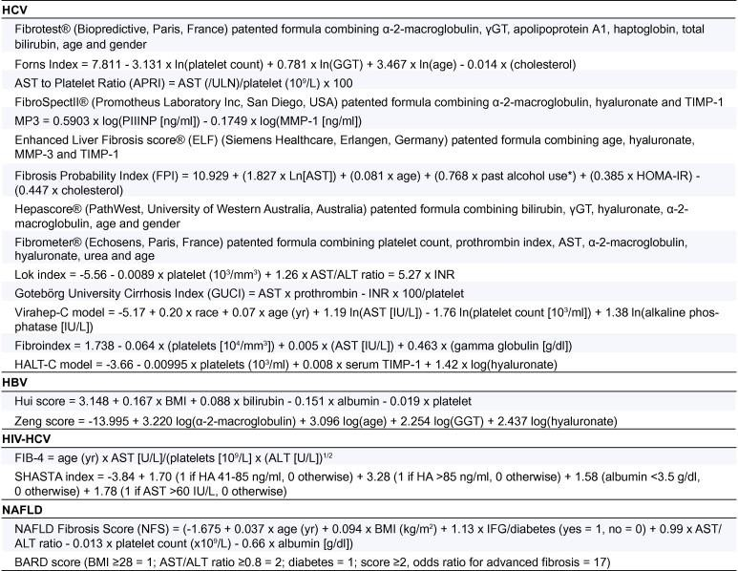

Slide 41
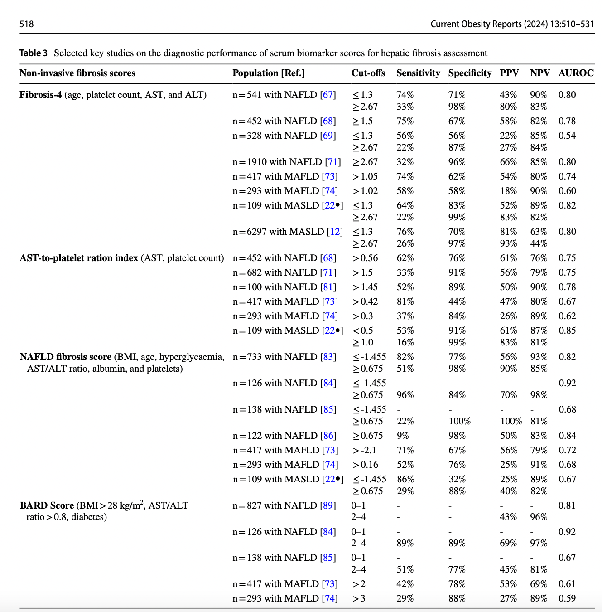
Μεταβλητές που χρησιμοποιούν οι ορολογικοί δείκτες
Notes:
echanisms of hepatic fibrosis. Liver injury may be caused by multiples factors. These factors in turn induce liver inflammation through differenttypes of cells. Also the oxidative stress, nitrosative stress, and apoptosis. Hepatic stellate cells are the key cells in the process of liver fibrosis. Some factors thatregulate HSC activation, proliferation, function, and survival represent important therapeutic targets; likewise, therapies that directly degrade scar and/orpromote liver regeneration. NK cells: NKT cells. PDGF: platelet-derived growth factor. CTGF: connective tissue growth factor. TGFE, TGF-E: transforminggrowth factor-E. COL1A1: composed of collagen type I alpha 1. COL1A2: composed of collagen type I alpha 2.

Slide 42
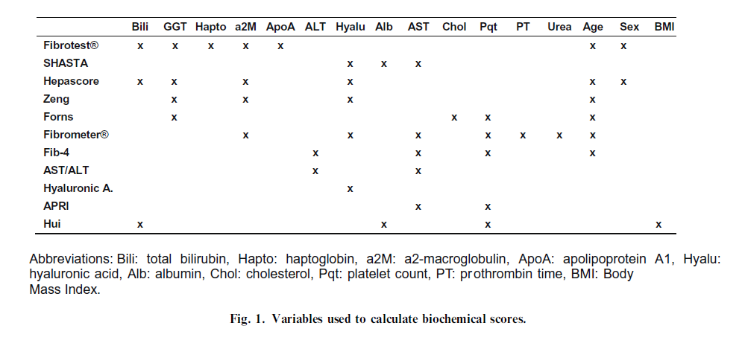
Μεταβλητές που χρησιμοποιούν οι ορολογικοί δείκτες
Notes:
echanisms of hepatic fibrosis. Liver injury may be caused by multiples factors. These factors in turn induce liver inflammation through differenttypes of cells. Also the oxidative stress, nitrosative stress, and apoptosis. Hepatic stellate cells are the key cells in the process of liver fibrosis. Some factors thatregulate HSC activation, proliferation, function, and survival represent important therapeutic targets; likewise, therapies that directly degrade scar and/orpromote liver regeneration. NK cells: NKT cells. PDGF: platelet-derived growth factor. CTGF: connective tissue growth factor. TGFE, TGF-E: transforminggrowth factor-E. COL1A1: composed of collagen type I alpha 1. COL1A2: composed of collagen type I alpha 2.

Slide 43
Ορολογικοί βιοδείκτες (non-patented)
Πλεονεκτήματα
Καλή επαναληψιμότητα
Υψηλή εφαρμοσιμότητα (95%)
Καλά επικυρωμένες
Μπορούν να εφαρμοστούν σε επίπεδο εξωτερικό ιατρείου
Χαμηλό κόστος και ευρέως διαθέσιμοι
Μειονεκτήματα
Δεν είναι ηπατο-ειδικοί
Η απόδοση δεν είναι τόσο καλή όσο στην ελαστογραφία (ΤΕ) και στους patented δείκτες
Ψευδώς θετικά αποτελέσματα για το FIB-4 και το NFS σε ηλικίες >65 ετών
Indeterminate “grey zone” scores in 30-50% of scores for simple markers (FIB-4,NFS, APRI)
JHEP Reports 2020 vol. 2 j 100067
Notes:
echanisms of hepatic fibrosis. Liver injury may be caused by multiples factors. These factors in turn induce liver inflammation through differenttypes of cells. Also the oxidative stress, nitrosative stress, and apoptosis. Hepatic stellate cells are the key cells in the process of liver fibrosis. Some factors thatregulate HSC activation, proliferation, function, and survival represent important therapeutic targets; likewise, therapies that directly degrade scar and/orpromote liver regeneration. NK cells: NKT cells. PDGF: platelet-derived growth factor. CTGF: connective tissue growth factor. TGFE, TGF-E: transforminggrowth factor-E. COL1A1: composed of collagen type I alpha 1. COL1A2: composed of collagen type I alpha 2.

Slide 44
Ορολογικοί βιοδείκτες (patented)
Πλεονεκτήματα
Καλή επαναληψιμότητα
Δυνατότητα εφαρμογής (95%)
Καλά επικυρωμένες
Μπορούν να εφαρμοστούν σε επίπεδο εξωτερικό ιατρείου
Μειονεκτήματα
Κόστος
Δεν είναι ηπατο-ειδικοί
Η απόδοση δεν είναι τόσο καλή όσο η ΤΕ ειδικά για την κίρρωση
Ψευδώς θετικά αποτελέσματα σε περιπτώσεις εξωηπατικών φλεγμονωδών νοσημάτων, θρομοβοκυττοπενία, και άλλων ( π.χ. αιμόλυση, σύνδρομο Gilbert)
JHEP Reports 2020 vol. 2 j 100067
Notes:
echanisms of hepatic fibrosis. Liver injury may be caused by multiples factors. These factors in turn induce liver inflammation through differenttypes of cells. Also the oxidative stress, nitrosative stress, and apoptosis. Hepatic stellate cells are the key cells in the process of liver fibrosis. Some factors thatregulate HSC activation, proliferation, function, and survival represent important therapeutic targets; likewise, therapies that directly degrade scar and/orpromote liver regeneration. NK cells: NKT cells. PDGF: platelet-derived growth factor. CTGF: connective tissue growth factor. TGFE, TGF-E: transforminggrowth factor-E. COL1A1: composed of collagen type I alpha 1. COL1A2: composed of collagen type I alpha 2.

Slide 45
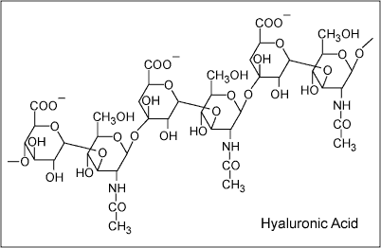
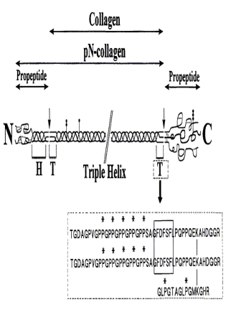
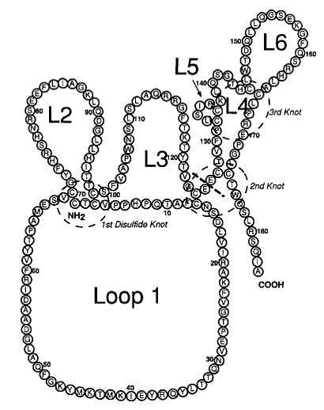
ADVIA Centaur® Enhanced Liver Fibrosis (ELF™) Test
ELF™ Component Assays
Pic of
HA
Pic of
PIIINP
Pic of
TIMP-1
Hyaluronic acid (HA)
Procollagen III amino
terminal peptide
(PIIINP)
Tissue inhibitor of
metalloproteinase 1 (TIMP-1)
Assay run using single blood sample as an automated IA
ELF score = Constant + a ln (C_{HA}) + b ln(C_{P3NP}) + c ln(C _{TIMP1})
.
.

Slide 46
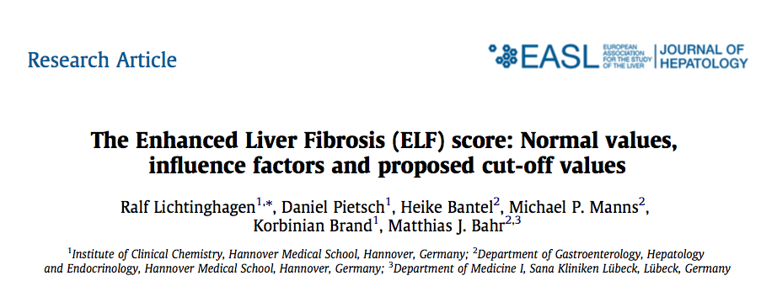
ADVIA Centaur® Enhanced Liver Fibrosis (ELF™) Test
.
.

Slide 47
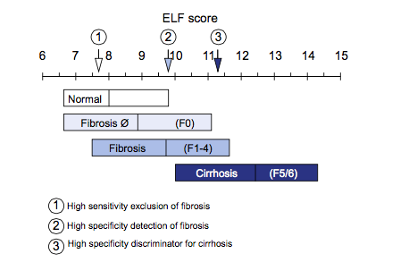
ADVIA Centaur® Enhanced Liver Fibrosis (ELF™) Test
ELF score είναι υψηλότερο στους άντρες από τις γυναίκες
Οι τιμές το απόγευμα είναι ελαφρώς υψηλότερες από τις πρωινές
Η ηλικία είναι σημαντικός παράγοντας επίδρασης
3 cut-off τιμές : 7.7 υψηλή ευαισθησία για τον αποκλεισμό ίνωσης
9.8 υψηλή ειδικότητα για τον εντοπισμό της ίνωσης (sensitivity 69%, specificity 98%)
11.3 τη διάκριση της κίρρωσης (sensitivity 83%, specificity 97%)
.
.

Slide 48
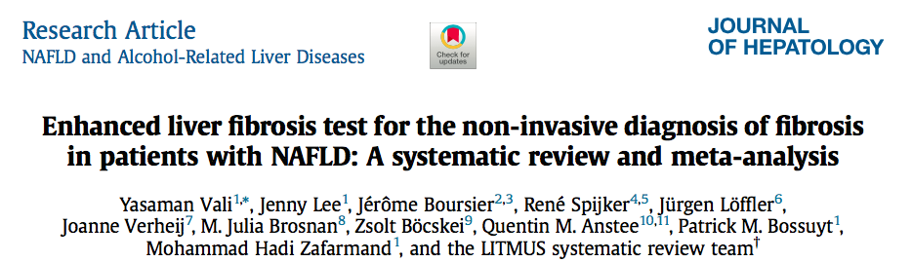
ADVIA Centaur® Enhanced Liver Fibrosis (ELF™) Test
The meta-analysis of 11 studies reporting advanced fibrosis and 5 studies reporting significant fibrosis showed that the ELF test had…….
.
.

Slide 49
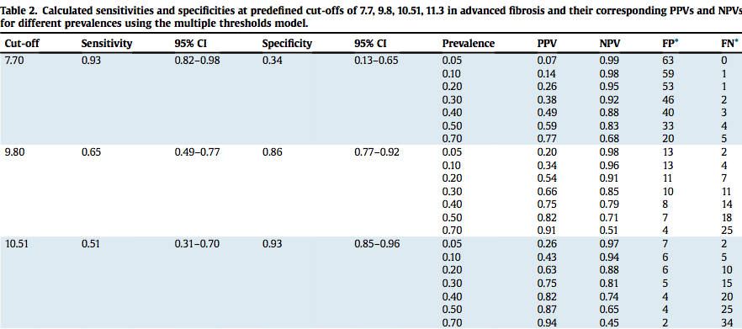
Μέθοδοι που αξιολογούν φυσικές ιδιότητες του ήπατος : 2D-ShearWave™ Elastography (SWE™)
Μειονεκτήματα
The meta-analysis of 11 studies reporting advanced fibrosis and 5 studies reporting significant fibrosis showed that the ELF test had a sensitivity of >0.90 for excluding fibrosis at a threshold of 7.7. However, as a diagnostic test at high thresholds, the test only achieved specificity and positive predictive value >0.80 in very high prevalence settings (>50%). To achieve a specificity of 0.90 for advanced and significant fibrosis, thresholds of 10.18 (sensitivity: 0.57) and 9.86 (sensitivity: 0.55) were required, respectively.
The meta-analysis of 11 studies reporting advanced fibrosis and 5 studies reporting significant fibrosis showed that the ELF test had a sensitivity of >0.90 for excluding fibrosis at a threshold of 7.7.
.
.

Slide 50
Μέθοδοι που αξιολογούν φυσικές ιδιότητες του ήπατος : 2D-ShearWave™ Elastography (SWE™)
Μειονεκτήματα
The meta-analysis of 11 studies reporting advanced fibrosis and 5 studies reporting significant fibrosis showed that the ELF test had a sensitivity of >0.90 for excluding fibrosis at a threshold of 7.7. However, as a diagnostic test at high thresholds, the test only achieved specificity and positive predictive value >0.80 in very high prevalence settings (>50%). To achieve a specificity of 0.90 for advanced and significant fibrosis, thresholds of 10.18 (sensitivity: 0.57) and 9.86 (sensitivity: 0.55) were required, respectively.
However, as a diagnostic test at high thresholds, the test only achieved specificity and positive predictive value >0.80 in very high prevalence settings (>50%).
.
.

Slide 51
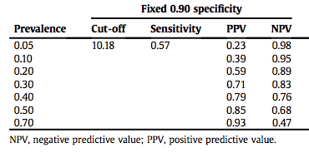
Μέθοδοι που αξιολογούν φυσικές ιδιότητες του ήπατος : 2D-ShearWave™ Elastography (SWE™)
To achieve a specificity of 0.90 for advanced fibrosis, thresholds of 10.18 (sensitivity: 0.57) was required.
.
.

Slide 52
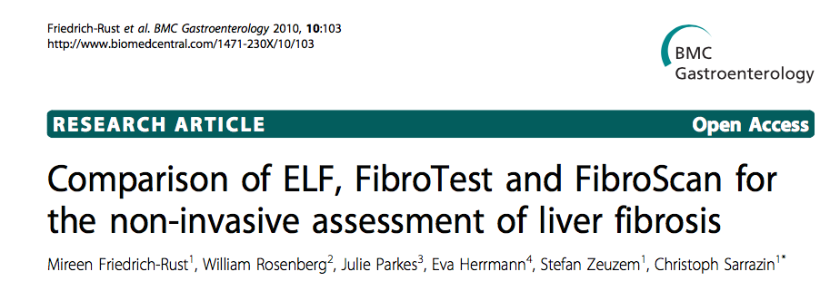
ADVIA Centaur® Enhanced Liver Fibrosis (ELF™) Test vs Fibroscan vs Elastography
.
.

Slide 53
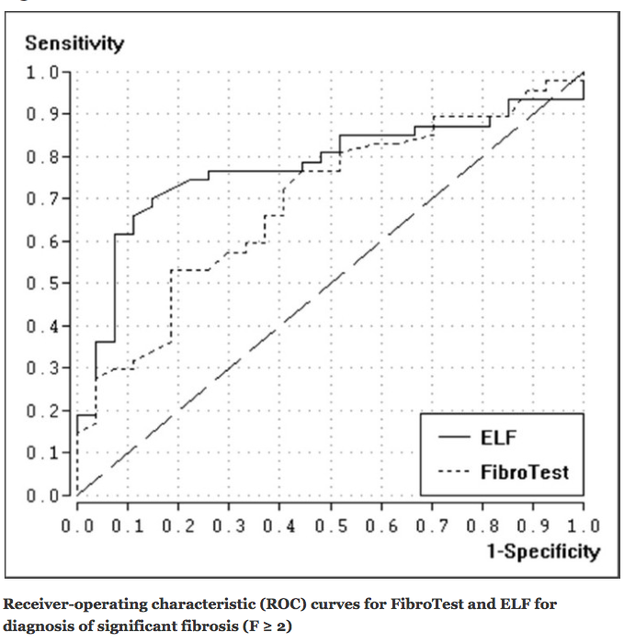
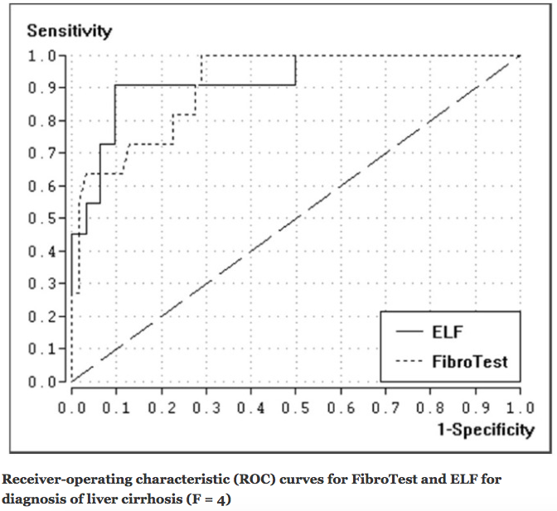
ADVIA Centaur® Enhanced Liver Fibrosis (ELF™) Test vs Fibroscan vs Elastography
F≥2
F=4
.
.

Slide 54
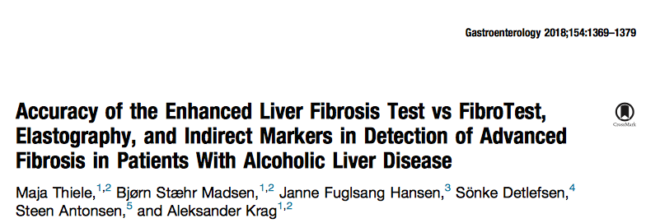
ADVIA Centaur® Enhanced Liver Fibrosis (ELF™) Test vs Fibroscan vs Elastography
.
.

Slide 55
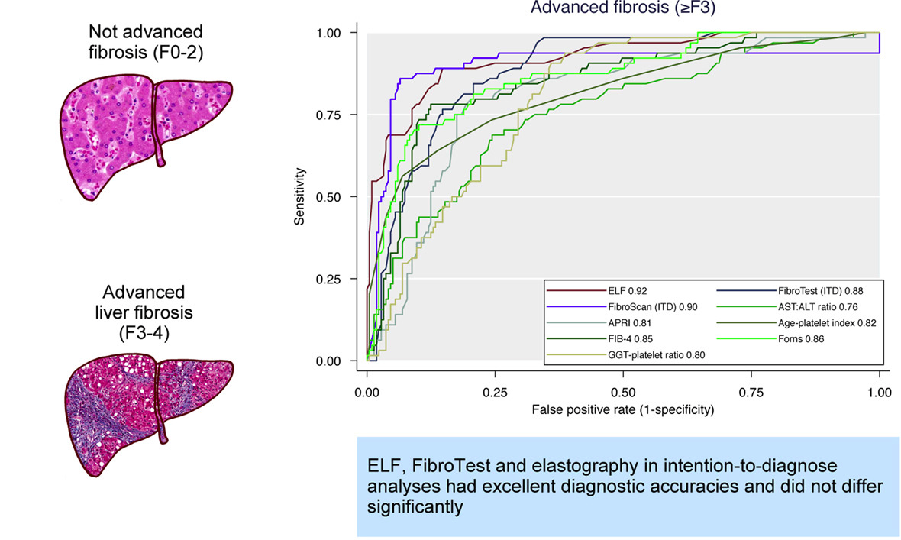
ADVIA Centaur® Enhanced Liver Fibrosis (ELF™) Test vs Fibroscan vs Elastography
.
.

Slide 56
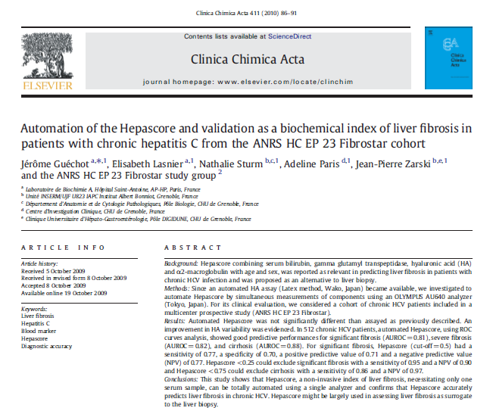
HEPASCORE

Slide 57
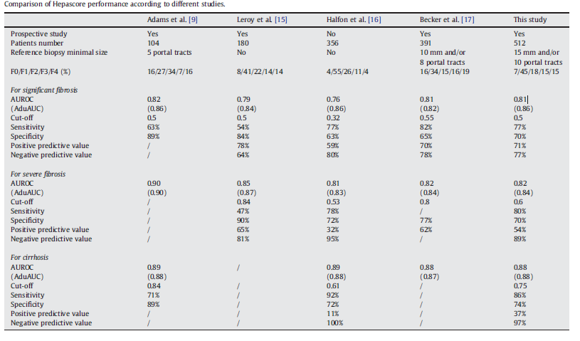
Αξιολογηση του HEPASCORE performance

Slide 58
Πόσο ακριβείς είναι οι βιοδείκτες σε σχέση με την βιοψία ήπατος σε ασθενείς με κίνδυνο ηπατικής νόσου από πληθυσμούς χαμηλού επιπολασμού?
Οι μη-επεμβατικές μέθοδοι ανίχνευσης της ηπατικής ίνωσης έχουν χαμηλότερη ευαισθησία και υψηλότερη ειδικότητα όταν εφαρμόζονται σε πληθυσμούς με χαμηλό επιπολασμό (spectrum effect).
Σε μια μετα-ανάλυση της διαγνωστικής ακρίβειας των μη επεμβατικών μεθόδων που συμπεριέλαβε μελέτες που έλαβαν χώρα σε δευτεροβάθμια περίθαλψη ο επιπολασμός της προχωρημένης ίνωσης (AF) ήταν :
CHB 37%
CHC 29%
NAFLD 19%
ALD 51%
Ειδικά για την NAFLD και την ALD ο επιπολασμός της AF σε μη επιλεγμένο πληθυσμό ήταν <5% και <10%, αντίστοιχα
Crossan C et al. Health Technol Assess (Winchester, England) 2015;19:1–409.
Armstrong MJ,, et al. J Hepatol. 2012;56:234‐240
Thiele M, et al. Gastroenterology 2018;154:1369–1379.

Slide 59
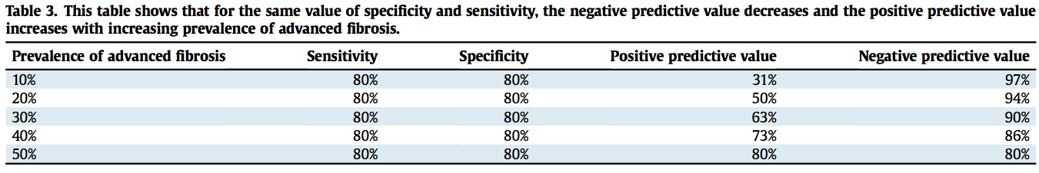
Πόσο ακριβείς είναι οι βιοδείκτες σε σχέση με την βιοψία ήπατος σε ασθενείς με κίνδυνο ηπατικής νόσου από πληθυσμούς χαμηλού επιπολασμού?
Οι μη-επεμβατικές μέθοδοι ανίχνευσης της ηπατικής ίνωσης έχουν χαμηλότερη ευαισθησία και υψηλότερη ειδικότητα όταν εφαρμόζονται σε πληθυσμούς με χαμηλό επιπολασμό (spectrum effect).
Σε μια μετα-ανάλυση της διαγνωστικής ακρίβειας των μη επεμβατικών μεθόδων που συμπεριέλαβε μελέτες που έλαβαν χώρα σε δευτεροβάθμια περίθαλψη ο επιπολασμός της προχωρημένης ίνωσης (AF) ήταν :
CHB 37%
CHC 29%
NAFLD 19%
ALD 51%
Ειδικά για την NAFLD ο επιπολασμός της AF σε μη επιλεγμένο πληθυσμό ήταν <5%
Crossan C et al. Health Technol Assess (Winchester, England) 2015;19:1–409.
Armstrong MJ,, et al. J Hepatol. 2012;56:234‐240
Thiele M, et al. Gastroenterology 2018;154:1369–1379.

Slide 60
Πόσο ακριβείς είναι οι βιοδείκτες σε σχέση με την βιοψία ήπατος σε ασθενείς με κίνδυνο ηπατικής νόσου από πληθυσμούς χαμηλού επιπολασμού?
Οι βιοδείκτες ηπατικής ίνωσης θα πρέπει να χρησιμοποιούνται για τον αποκλεισμό παρά για τη διάγνωση προχωρημένης ίνωσης σε πληθυσμούς χαμηλού επιπολασμού (LoE 1, Ισχυρή σύσταση)
Θα πρέπει να χρησιμοποιούνται κατά προτίμηση σε ασθενείς που διατρέχουν κίνδυνο προχωρημένης ηπατικής ίνωσης (όπως ασθενείς με μεταβολικούς παράγοντες κινδύνου ή/και επιβλαβή χρήση αλκοόλ) και όχι σε μη επιλεγμένους γενικούς πληθυσμούς (LoE 2, Ισχυρή σύσταση).
Journal of Hepatology 2021;75: 659–689

Slide 61
Πόσο ακριβείς είναι οι βιοδείκτες σε σχέση με την βιοψία ήπατος σε ασθενείς με κίνδυνο ηπατικής νόσου από πληθυσμούς χαμηλού επιπολασμού?
Οι ALT, AST και αριθμός αιμοπεταλίων θα πρέπει να αποτελεί μέρος του ελέγχου ρουτίνας στην πρωτοβάθμια περίθαλψη σε ασθενείς με υποψία ηπατικής νόσου, έτσι ώστε να μπορούν να υπολογιστούν εύκολα τα απλά μη επεμβατικά score (LoE 2, Ισχυρή σύσταση).
Ο αυτόματος υπολογισμός και η συστηματική αναφορά απλών μη επεμβατικών τεστ ίνωσης, όπως το FIB-4, σε πληθυσμούς που διατρέχουν κίνδυνο ηπατικής ίνωσης (άτομα με μεταβολικούς παράγοντες κινδύνου ή/και επιβλαβή χρήση αλκοόλ) στην πρωτοβάθμια περίθαλψη, συνιστάται προκειμένου να βελτιωθεί η διαστρωμάτωση κινδύνου και η σύνδεση με τη δευτεροβάθια φροντίδα (LoE 2, Ισχυρή σύσταση).
Journal of Hepatology 2021;75: 659–689

Slide 62
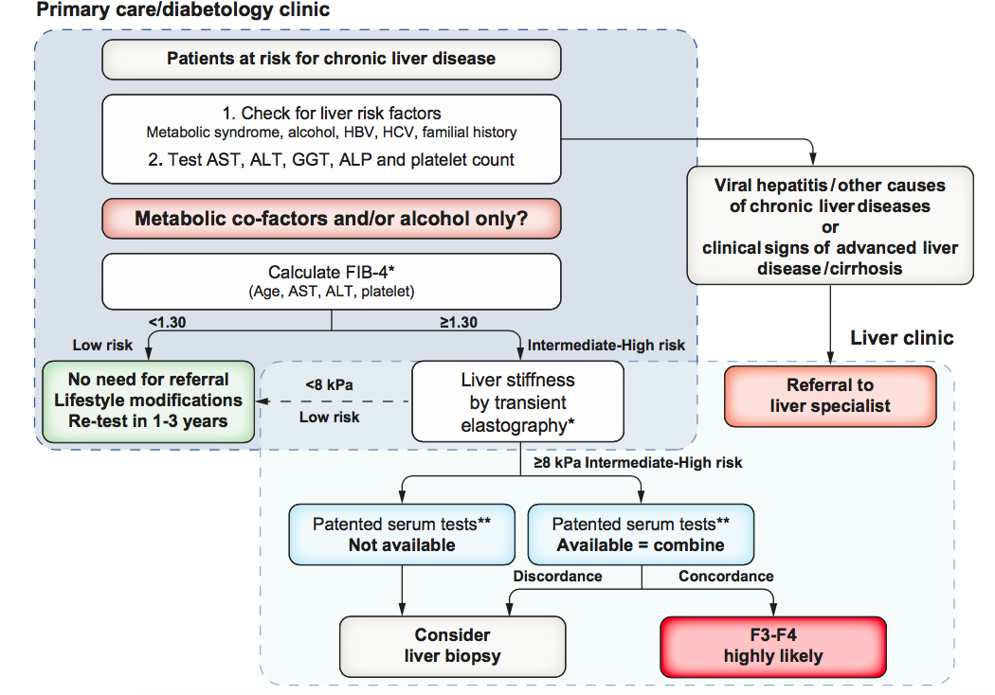
EASL : Προτεινόμενος αλγόριθμος διαχείρησης ασθενούς στην πρωτοβάθμια περίθαλψη
Journal of Hepatology 2021;75: 659–689

Slide 63
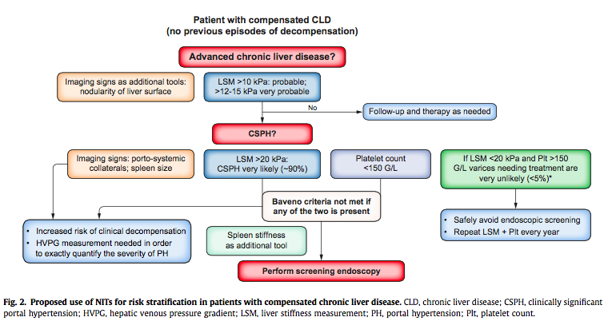
EASL :Διαχείριση ασθενών με αντιρροπούμενη σοβαρή ηπατική νόσο
Journal of Hepatology 2021;75: 659–689

Slide 64
Πόσο ακριβείς είναι οι μη επεμβατικές μέθοδοι στην αξιολόγηση της σοβαρότητας της NAFLD (NASH και σταδιοποίηση της ηπατικής ίνωσης)?
Statement
In patients with NAFLD:
Liver biopsy remains the reference standard for the diagnosis of NASH, because none of the available NITs has acceptable accuracy (LoE 2).
Recommendations
In patients with NAFLD:
The following NITs are recommended to rule-out advanced fibrosis in clinical practice (LoE 1, strong recommendation):
-LSM by TE <8 kPa
Patented tests: ELFTM <9.8 or FibroMeterTM <0.45 or FibroTest® <0.48
Non-patented tests: FIB-4 <1.3 or NFS <-1.455
MRE is the most accurate non-invasive method for staging liver fibrosis. However, it is only marginally better than other NITs for F3–F4 fibrosis and it is not recommended as a first-line NIT given its cost and limited availability (LoE 2; strong recommendation).
Therefore, it is more suited to clinical trials.
Journal of Hepatology 2021;75: 659–689

Slide 65
Πόσο ακριβείς είναι οι μη επεμβατικές μέθοδοι στην πρόβλεψη της εξέλιξης της ηπατικής νόσου σε ασθενείς με NAFLD?
Recommendations
Serum scores (APRI, FIB-4, NFS, ELFTM) and LSM by TE should be used to stratify the risk of liver-related outcomes in NAFLD (LoE 3; strong recommendation).
Repeated measurements of NITs can be used to refine stratification of risk of liver-related events in patients with NAFLD/NASH. Despite the lack of evidence regarding the optimal timeframe between subsequent LSM assessment, it seems reasonable to repeat NITs every 3 years in patients with early stage and every year in patients with advanced stage NAFLD (LoE 3; weak recommendation).
Journal of Hepatology 2021;75: 659–689

Slide 66
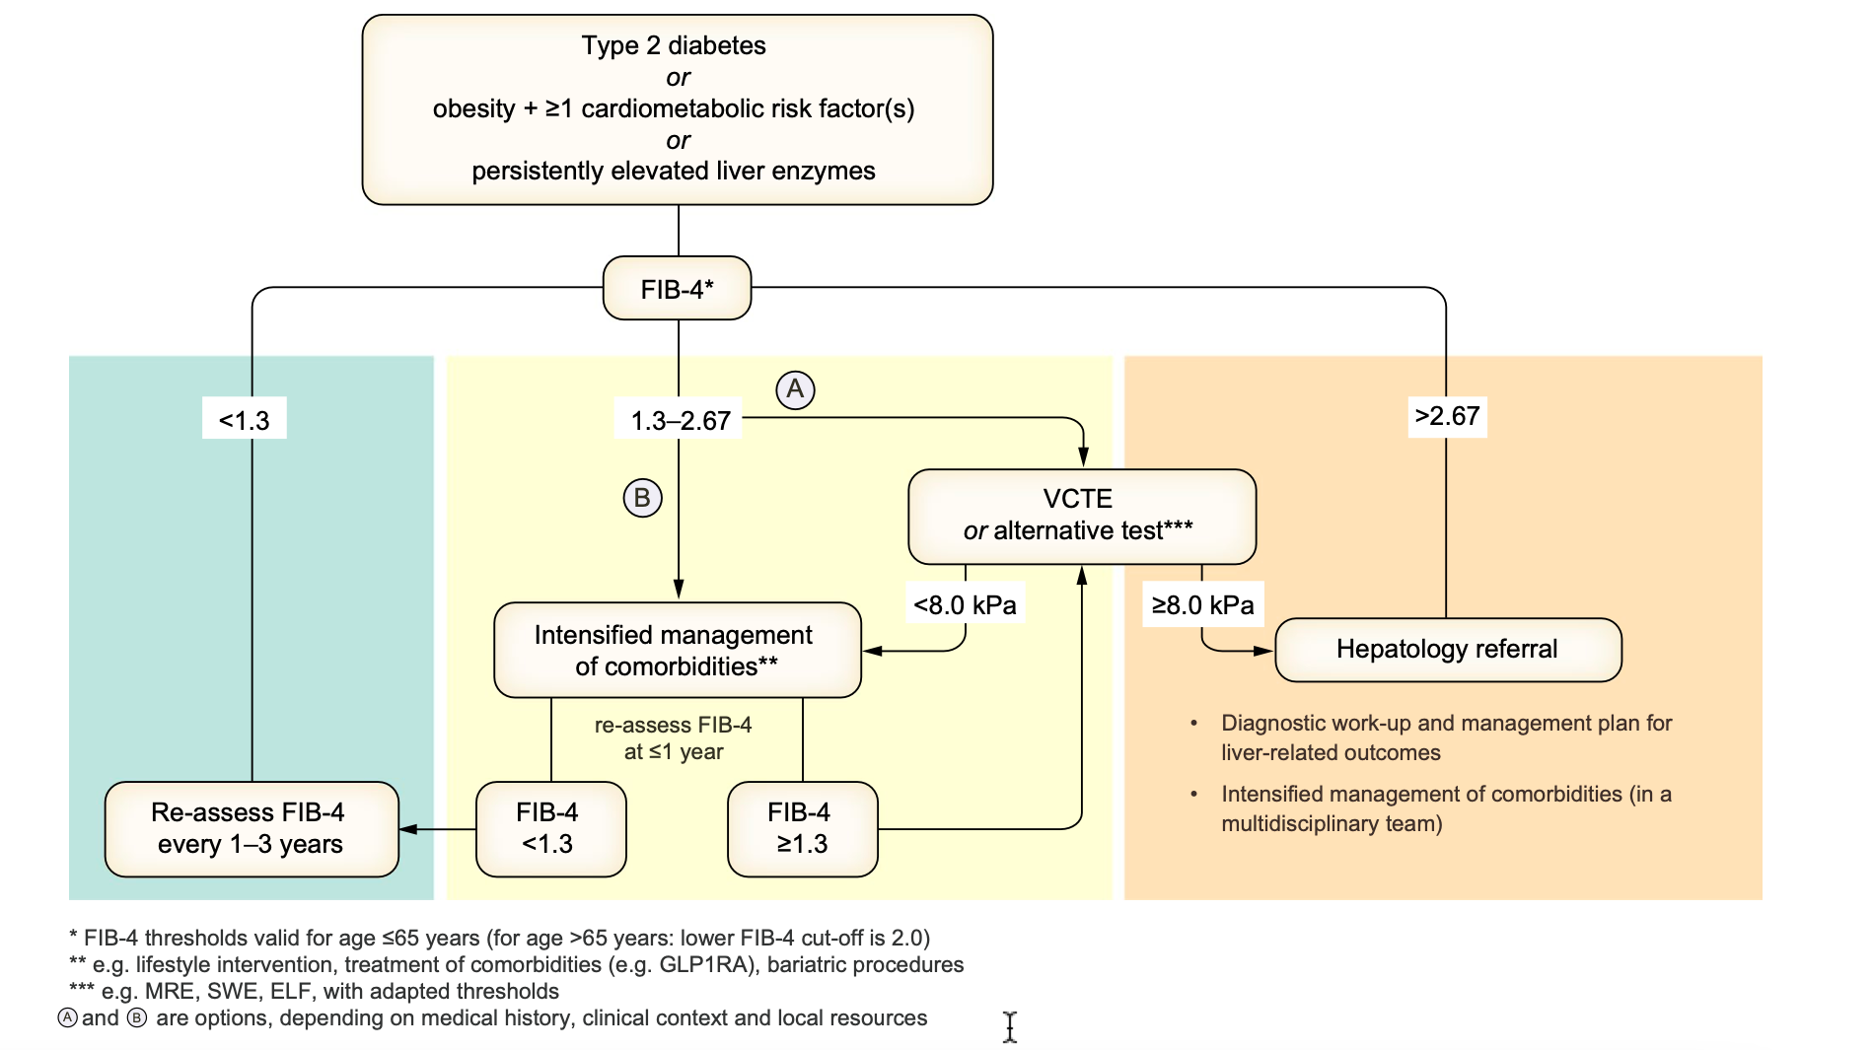
EASL : Προτεινόμενος αλγόριθμος διαχείρησης ασθενούς στην πρωτοβάθμια περίθαλψη
FIB-4 Score = (Age*AST) / (Platelets*√(ALT))
EASL-EASD-EASO Guidelines, Diabetologia 2024

Slide 67


Slide 68
Πόσο ακριβείς είναι οι βιοδείκτες σε ασθενείς με HCV-σχετιζόμενη με cACLD που πέτυχαν εμμένουσα απάντηση στη θεραπεία?
Statement
Non-invasive scores and LSM by TE and other elastography methods are not accurate in detecting fibrosis regression after SVR in HCV patients diagnosed with cACLD prior to antiviral therapy (LoE 3).
Recommendations
The routine use of non-invasive scores and LSM by TE and other elastography methods is currently not recommended to detect fibrosis regression after SVR in HCV patients (LoE 3; strong recommendation).
Cut-offs of LSM by TE used in patients with untreated HCV should not be used to stage liver fibrosis after SVR (LoE 4; strong recommendation).
.
Journal of Hepatology 2021;75: 659–689

Slide 69
Πόσο ακριβείς είναι οι μη επεμβατικές μέθοδοι στην αξιολόγηση της σοβαρότητας της νόσου για ασθενείς με πρωτοπαθή χολική κίρρωση και πρωτοπαθή σκληρυντική χολαγειίτιδα?
Recommendations
In patients with PBC, serum markers of fibrosis and non- invasive scores (combination of clinical and laboratory variables) are not recommended for fibrosis staging in clinical practice (LoE 3; strong recommendation).
In patients with PBC, LSM by TE is the best surrogate marker for ruling in severe fibrosis/cACLD and should be used for this purpose using a cut-off of 10 kPa (LoE 3; strong recommendation).
In patients with PSC LSM by TE above TE>9.5 kPa can be used to support the diagnosis of advanced fibrosis in compensated patients with normal bilirubin and without high-grade stenosis(LoE 3; strong recommendation).
Journal of Hepatology 2021;75: 659–689
Notes:
How accurate are non-invasive scores, serum markers, liver stiffness, and imaging methods compared to liver biopsy for the assessment of disease severity in patients with PBC and PSC?

Slide 70
Πόσο ακριβείς είναι οι μη επεμβατικές μέθοδοι στην διάγνωση της αλκοολικής ηπατικής νόσου (ίνωση, φλεγμονή και στεάτωση) σε ασθενείς που κάνουν χρόνια κατάχρηση αλκοόλ?
Recommendations
In patients with ALD, LSM by TE <8 kPa is recommended to rule-out advanced fibrosis in clinical practice, with the following NITs as alternatives, if TE is not available (LoE 3; strong recommendation).
Patented tests: ELFTM <9.8 or FibroMeterTM <0.45 or FibroTest® <0.48
Non-patented tests: FIB-4 <1.3
Upon referral of patients at risk of ALD, LSM by TE >12- 15 kPa is recommended to rule-in advanced fibrosis, after considering causes of false positives (LoE 2; strong recommendation).
In patients with elevated liver stiffness and biochemical evidence of hepatic inflammation (AST or GGT >2xULN), LSM by TE should be repeated after at least 1 week of alcohol abstinence or reduced drinking (LoE 3; strong recommendation).
Journal of Hepatology 2021;75: 659–689
Notes:
Recommendations
In patients with ALD, LSM by TE <8 kPa is recommended to rule-out advanced fibrosis in clinical practice, with the following NITs as alternatives, if TE is not available (LoE 3; strong recommendation).
- Patented tests: ELFTM <9.8 or FibroMeterTM <0.45 or FibroTest® <0.48
- Non-patented tests: FIB-4 <1.3
Upon referral of patients at risk of ALD, LSM by TE >−12- 15 kPa is recommended to rule-in advanced fibrosis, after considering causes of false positives (LoE 2; strong recommendation).
In patients with elevated liver stiffness and biochemical evidence of hepatic inflammation (AST or GGT >2xULN), LSM by TE should be repeated after at least 1 week of alcohol abstinence or reduced drinking (LoE 3; strong recommendation).

Slide 71
ΣΥΜΠΕΡΑΣΜΑΤΑ
H σταδιοποίηση της ηπατικής ίνωσης είναι εξαιρετικά σημαντική για την κλινική διαχείρηση της Χρόνιας Ηπατικής Νόσου κάθε αιτιολογίας
Διάφορες μη επεμβατικές μέθοδοι (ΜΕΜ) χρησιμοποιούνται πλέον σε συνδυασμό για να κατευθύνουν την κλινική απόφαση προκειμένου να μειωθεί ο αριθμός των ασθενών που παραπέμπονται από την πρωτοβάθμια περίθαλψη στους ειδικούς και να μειωθεί ο αριθμός των βιοψιών.
Υπάρχουν ακόμη περιορισμοί των ΜΕΜ, όπως η αδυναμία διάκρισης της NASH από την απλή στεάτωση, και η αξιολόγηση της υποστροφής της ίνωσης μετά από επιτυχή θεραπευτική παρέμβαση στις ηπατίτιδες.
Η γνώση των «αδυναμιών» των ΜΕΜs, ιδιαίτερα των παραγόντων κινδύνου για ψευδή αποτελέσματα, είναι υψίστης σημασίας για την κατάλληλη ερμηνεία στην κλινική πράξη.
Notes:
Recommendations
In patients with ALD, LSM by TE <8 kPa is recommended to rule-out advanced fibrosis in clinical practice, with the following NITs as alternatives, if TE is not available (LoE 3; strong recommendation).
- Patented tests: ELFTM <9.8 or FibroMeterTM <0.45 or FibroTest® <0.48
- Non-patented tests: FIB-4 <1.3
Upon referral of patients at risk of ALD, LSM by TE >−12- 15 kPa is recommended to rule-in advanced fibrosis, after considering causes of false positives (LoE 2; strong recommendation).
In patients with elevated liver stiffness and biochemical evidence of hepatic inflammation (AST or GGT >2xULN), LSM by TE should be repeated after at least 1 week of alcohol abstinence or reduced drinking (LoE 3; strong recommendation).

Slide 72
Ευχαριστώ πολύ για την προσοχή σας
Notes:
Calcium and Phosphate Homeostasis is of major importance to a large number of hysiological processes thereby affecting several organ systems typically bone, muscles, kidney, brain with consequences on quality of life and risk of chronic disability.
These diseases often manifest with unspecific symptoms (like seizure, failure to thrive) leading to a severe delay in diagnosis. For several of theses diseases, treatment options are available (or under development) if patients are diagnosed. However, it is only recently that long-term consequences and burden of the diseases have been characterised.
Establishing databases on these rare conditions is crucial. For calcium (Ca) and phosphate (Pi), 3 subthematic groups are identified based on the pathophysiology of the diseases, the multidicplinary care involved and long-term consequences as well as the different research approaches. The PTH dependent diseases covers complicated cases of hyperparathyroid hypercalcemia which cannot be treated by simple parathyroidectomy and genetic syndromes predisposing to hyperparathyroidism. Hypocalcemia covers hypoparathyroidism, autosomal dominant hypocalcemia as well as vitamin D dependent richets (VDDR). Disorders of phosphate imbalance share abnormal bone and teeth structure, as well as a dysregulation of the FGF23 endocrine system.

